Slide 1
Презентация на тему «Разработка мобильно приложения для университета мготу»
Выполнил студенты группы П2-16
Богомолов Н.А.

Slide 2
Основные направления деятельности отдела
Организация освоения и применения новых программных и технических средств.
Консультирование пользователей об обновлениях по приложению DES/XOR
Техническое сопровождение и развитие инфраструктуры

Slide 3
Основные количественные показатели деятельности отдела
Задача | Период выполнения
Разработка, развитие и поддержка сайта Фирмы Криптограф | 2005 - настоящее время
Разработка ПО DES/XOR | 2019 – настоящее время
Внедрение новых программных и аппаратных средств в учебный процесс | С момента образования отдела
Консультация пользователей по вопросам интеграции новых средств | С момента образования отдела
Общее количество выполняемых задач : 4

Slide 4
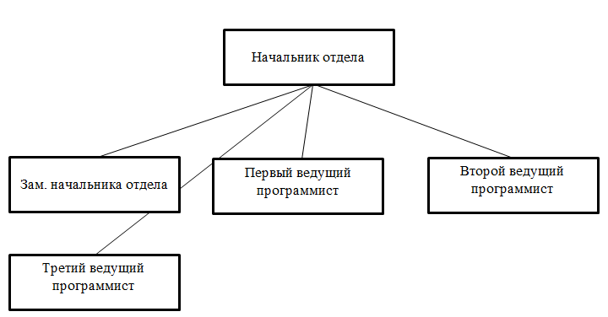
Должностная структура отдела по

Slide 5
Математическая модель
Номер действия | Действие
1 | Приобретение текстовых данных для зашифровки или расшифровка
2 | Расшифровка/Зашифровка данных с помощь алгоритма Des
3 | Расшифровка/Зашифровка данных с помощь алгоритма Xor
4 | Сохранение удаление или редактирование файла с данными

Slide 6
Таблица программных решений
Название программного решения | Название Фирмы | Доступен на платформах
DES/XOR | Криптограф | Win 7, 10, Linux
Мготу | Криптограф | Oc Mac, Android

Slide 7
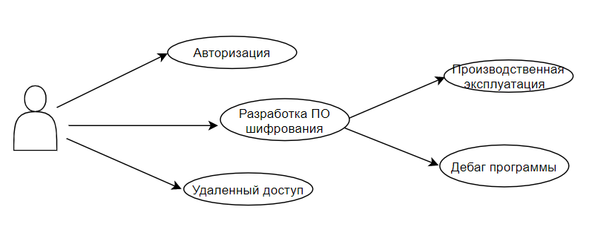
Алгоритм решения задачи

Slide 8
Таблица выбранных Инструментов Разработки
Название инструмента | Фактор выбора
C++ | Знаком всем членам команды.
Qt Quick. | Кроссплатформенность, простота разработки
Qt Creator 5.11 | Знаком всем членам команды, удобство разработки программ,
Git, GitHub | Знаком всем членам команды, удобство

Slide 9
СПАСИБО за внимание

